Slide 1
Môn: Toán
Lớp: 4A
Bài: Hai đường thẳng song song
(tiết 2)
GV: Hoàng Thị Kim Oanh

Slide 4
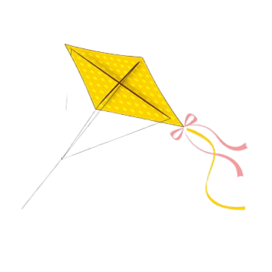
Notes:
Bấm vào con diều để đến slide câu hỏi

Slide 5
1. Cặp cạnh song song với nhau trong hình bên là:
E
ID và HG
D
G
I
H
Notes:
Bấm vào em bé để quay lại slide chọn diều

Slide 6
2. Hai đường thẳng song song có đặc điểm gì ?
Không bao giờ cắt nhau
Notes:
Bấm vào em bé để quay lại slide chọn diều

Slide 7
3. Hai đường thẳng sau có đặc điểm gì?
Vuông góc
Notes:
Bấm vào em bé để quay lại slide chọn diều

Slide 8
(Tiết 2)

Slide 10
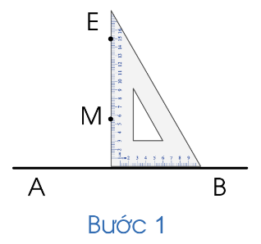
Mẫu: Vẽ đường thẳng CD đi qua điểm E và song song với đường thẳng AB
Bước 1: Đặt ê ke sao cho một cạnh của êke nằm trên đường thẳng AB, cạnh còn lại đi qua E, trên đó chọn điểm M.

Slide 11
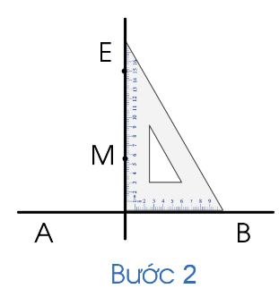
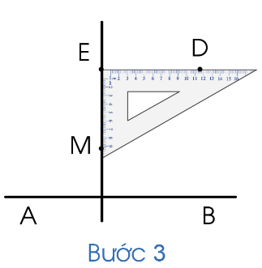
Bước 2: Kẻ đường thẳng EM
Bước 3: Đặt ê ke sao cho một cạnh của ê ke nằm trên đường thẳng EM. Trên cạnh còn lại đi qua E, trên đó chọn điểm D.

Slide 12
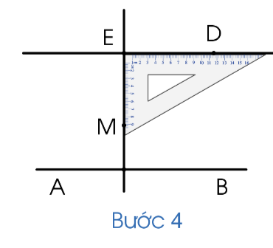
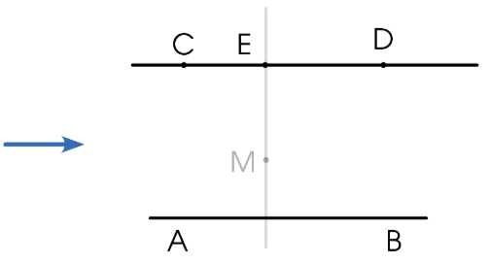
Bước 4: Dùng thước thẳng kẻ đường thẳng ED.

Slide 13
Vẽ đường thẳng đi qua điểm A và song song với đường thẳng BC trong mỗi trường hợp sau:

Slide 14
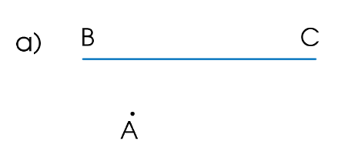
X

Slide 15
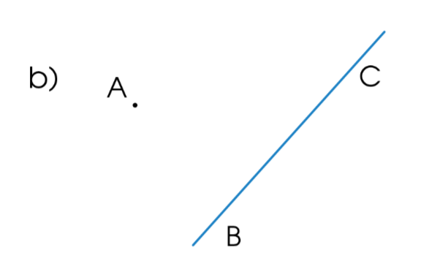
Y

Slide 16
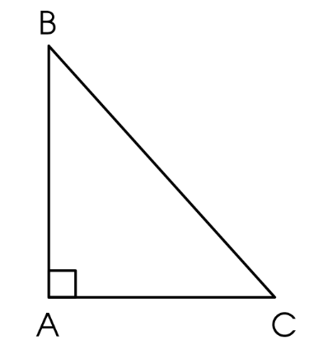
a) Đường thẳng BX đi qua đỉnh B và song song với cạnh AC
X
Để vẽ đường thẳng BX đi qua đỉnh B song song với cạnh AC thì chúng ta chỉ cần vẽ đường thẳng BX vuông góc với đường thẳng AB.

Slide 17
b) Đường thẳng CY đi qua đỉnh C và song song với cạnh AB.
Y
Để vẽ đường thẳng CY vuông góc với cạnh AC thì ta được đường thẳng CY đi qua đỉnh C và song song với cạnh AB.

Slide 18
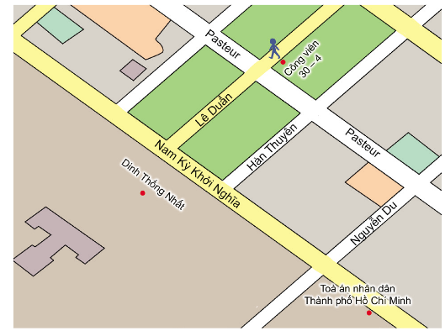
a) Hai đường phố nào song song với nhau
Đường Pasteur và Nam kì Khởi Nghĩa
Đường Lê Duẩn và Hàn Thuyên
Đường Hàn Thuyên và Nguyễn Du
Đường Lê Duẩn và Nguyễn Du

Slide 19
b) Hải đang ở công viên 30 – 4, bạn ấy muốn đi tới Dinh Thống Nhất thì có thể đi theo những đường phố nào trên sơ đồ này?
Cách 1: Đi theo đường Lê Duẩn => Nam Kì KN
Cách 2: Đi theo đường Pasteur=> Hàn Thuyên – Nam Kì KN

Slide 20
Trên đường đi học từ nhà tới trường, em có những đường nào song song với nhau. Em hãy kể tên các con đường đó.

Slide 22
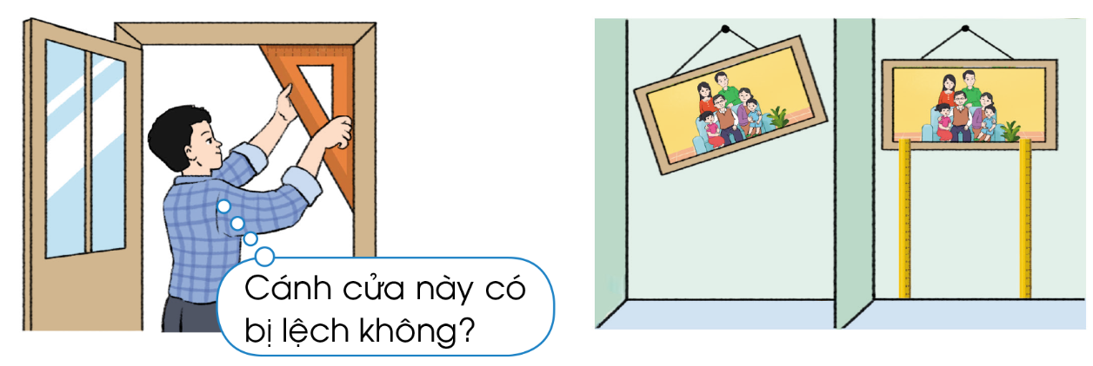
Cánh cửa không bị lệch vì góc của cánh cửa là góc vuông, góc của khung cửa cũng là góc vuông (chú thợ đã kiểm tra)
Bức tranh lúc đầu treo lệch sau đó được chỉnh lại nhờ 2 thước kẻ song song và có chiều cao bằng nhau.

Slide 23
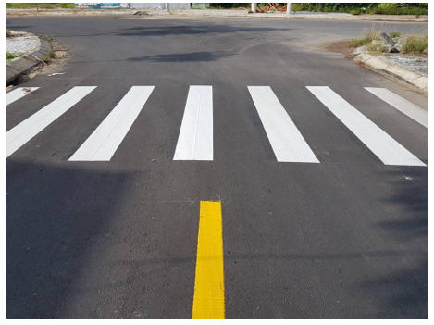
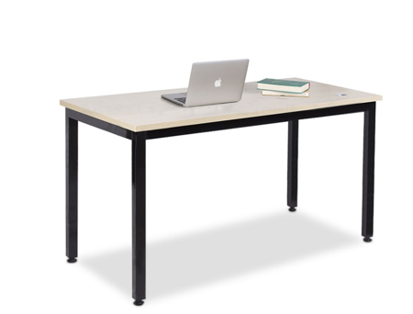
b) Hãy chỉ ra hình ảnh của hai đường thẳng song song với nhau có trong thực tế mà em biết.

Slide 24
EM HIỀN TRẦN.
KÍNH MONG QUÝ THẦY CÔ KHÔNG SHARE VÀO CÁC HỘI NHÓM
Zalo+ Fb ( vi phạm em xin ngừng bàn giao không hoàn phí).
Thầy/Cô đăng ký lấy giáo án liên hệ link Facebook Hien Tran PowerPoin
https://www.facebook.com/profile.php?id=100061892167622
NHÓM GIÁO ÁN ĐIÊN TỬ 4,8,11 ( coppy link bên dưới vào tìm kiếm fb )
https://www.facebook.com/groups/514479210372531/?ref=share_group_link
SĐT zalo Duy nhất Hiền Trần : 0353095025
( mọi tài khoản khác đều giả mạo)

